Slide 1
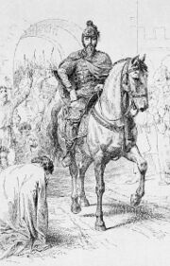
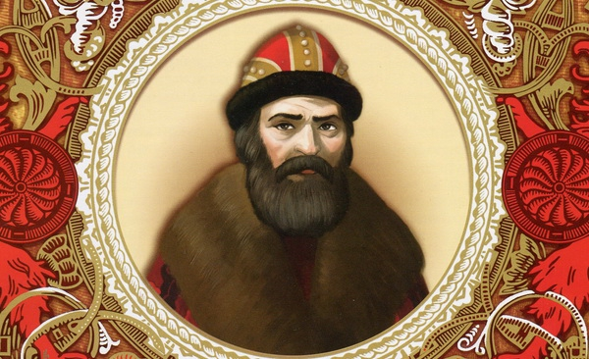
Михаил (Михалко) II Юрьевич «Изгнанник», 1174, 1175—1176

Slide 2
Десятый сын Юрия I Долгорукого, изгнанный на юг старшим братом Андреем I Боголюбским, князем Владимирским.
Исторические источники не сохранили имени его жены. Известно, что у него была как минимум одна дочь, выданная в 1178 году за черниговского княжича Владимира Святославовича.

Slide 3
После смерти Михаила (Михалко) Юрьевича «Изгнанника» в 1176 году владимирский престол занял его родной брат — Всеволод III Юрьевич Большое Гнездо (правил 1176–1212)
Князь получил прозвище «Изгнанник» (или был в числе «князей-изгнанников»), так как в 1162 году его старший брат Андрей Боголюбский удалил его из Суздальской земли вместе с матерью и другими братьями.

Slide 4
После смерти Андрея I, в ходе войны со своими племянниками Мстиславом и Ярополком (детьми другого старшего брата, Ростислава) отвоевал принадлежащий ему по лествичному праву владимирский престол.
*Лествичное право, а также лествица, лествичная система (родовой принцип наследования, сеньорат) — обычай престолонаследия на Руси и в некоторых других государствах, который предполагал передачу наследных прав сперва по горизонтали — между братьями, от старших к младшим до конца поколения, а лишь затем по вертикали — между поколениями, вновь к старшему из братьев младшего поколения.

Slide 5
Основные заслуги и достижения: Утверждение самодержавия во Владимире: После гибели Андрея Боголюбского Михаил сумел победить старое боярство Ростова и Суздаля, которое пыталось вернуть прежние вольности. Его победа закрепила за Владимиром статус главного города Северо-Восточной Руси. Борьба с племянниками-претендентами: Он дважды вступал на престол, успешно подавив сопротивление племянников Ростиславичей (Мстислава и Ярополка), поддерживаемых ростовскими боярами.

Slide 6
Справедливость и народная поддержка: В летописях он отмечен как правитель, который защищал интересы простых горожан («мизинцев») от притеснений знати, за что пользовался большой любовью жителей Владимира.
Обеспечение преемственности: Своим коротким, но энергичным правлением он подготовил почву для долгого и успешного княжения своего младшего брата — Всеволода Большое Гнездо

Slide 7
Скончался 20 июня 1176 года в Городце (на Волге) после недолгого правления во Владимире. Похоронен во Владимире-на-Клязьме, вероятно, в Успенском соборе, ставшем усыпальницей князей Владимиро-Суздальской Руси.

Slide 8
СПАСИБО ЗА ВНИМАНИЕ!

